Slide 1
第2章 第5节
政策因素及可进入性对经济活动
区位的影响

Slide 2
一、政府行为与政策环境对经济活动区位的影响
二、可进入性对经济活动区位的影响

Slide 3
一、政府行为与政策环境对经济活动区位的影响
政府购买本身形成庞大的市场
政府通过制定相应的政策、法规规范经济活动行为，促进自由竞争环境形成；
区域政策：政府通过规划和政府对特定地区的基础设施的投入，引导经济活动在空间上向某一特定区域发展；
产业政策：政府通过税收优惠以及财政补贴等经济政策，调节经济活动区位；
环境政策：制定环境保护和污染控制法规，严格筛选进驻的行业与企业，大力度处罚污染企业

Slide 4
环境政策
经济活动对环境的影响
（1）经济活动性质不同以及采取的措施不同，对环境的影响不同；
（2）各国制定的环境质量标准不同，影响经济活动布局；
（3）措施；
福州市生猪外迁事件
2.环境影响与制约经济活动

Slide 5
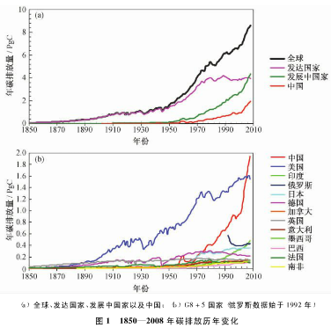
我国碳排放居世界第一

Slide 6
中国历史累计排放量不多
 | 美国 | 俄罗斯 | 中国 | 德国 | 英国 | 日本
总量（亿吨） | 3385 | 966.5 | 1034.4 | 768 | 574.8 | 514.6
比重% | 29 | 8.3 | 8.9 | 6.6 | 4.9 | 4.7

Slide 7
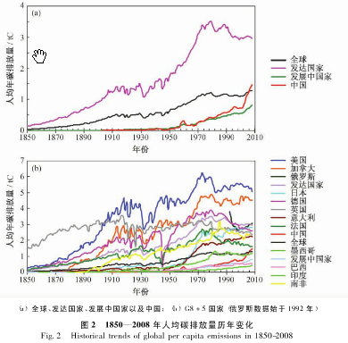

Slide 8
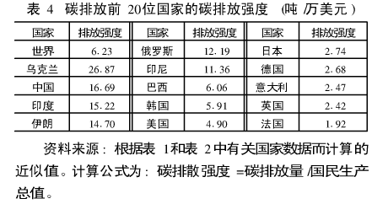
碳排放强度较高(2005)

Slide 9
二、可进入性对经济活动区位的影响
1.地理可进入性
2.经济可进入性
3.制度可进入性
4.社会可进入性

